Slide 1
HISTORIA
CLASE 12
Profesora: Fabiola Loyola.

Slide 2
HISTORIA DE CHILE
Objetivo: comprender la revolución de 1859, la cuestión del Sacristán y la generación de 1842.

Slide 3
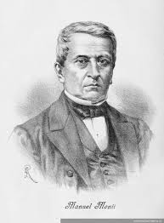
Revolución de 1859
La Revolución de 1859 fue un alzamiento que se produjo en Chile al final del gobierno del presidente Manuel Montt, y que marca el comienzo del fin de la República Autoritaria. Esta revolución dio fin al partido conservador.
Manuel Montt

Slide 4
ANTECEDENTES
Desde 1851 Chile era gobernado por Montt, el cual se caracterizó por gobernar con mano firme y perseguir a sus opositores político. Esta dictadura legal, como se le conocía, era resistida por varios sectores, principalmente liberales
Además, se había producido la llamada Cuestión del Sacristán (1856), que determinó la división del bando pelucón en dos partidos, los nacionales (partidarios de Montt) y los ultramontanos, quienes se unieron a los liberales formando la Fusión Liberal-Conservadora.
Por otro lado, con el auge de la minería del cobre y la plata, la provincia de Atacama adquiere importancia como zona productiva para Chile.
El momento que determina el estallido de la revolución es la proposición de la candidatura de Antonio Varas, ministro de Montt, a la presidencia de la República, y su posible triunfo significaba una dictadura peor que la existente al momento.

Slide 5
Ante lo que parecía un triunfo seguro de Varas, varios grupos radicales y liberales planificaron un golpe de estado con el objeto de sacar a Montt del poder e instaurar una nueva institucionalidad.
Destacan en estos grupos las figuras de Manuel Antonio Matta, Isidoro Errázuriz y los hermanos Gallo, en especial Pedro León. Ante esta situación, el gobierno declara el Estado de Sitio en toda la República.
En Copiapó, capital de la provincia atacameña, Pedro León Gallo es proclamado intendente revolucionario por una asamblea de ciudadanos.
Se forma el Estado de Atacama, entidad con la que se forma un ejército de insurgentes que se dirige a derrotar a las tropas del gobierno. Asimismo, se adopta como emblema el estandarte azul con la estrella dorada.
El primer enfrentamiento entre el gobierno y los revolucionarios se produce el 14 de marzo en la Batalla de Los Loros, cerca de La Serena, con triunfo para las fuerzas de Gallo. Esto permite agregar Coquimbo como zona adicta a la revolución.
DESARROLLO

Slide 6
La rebelión tuvo un abrupto final en la Batalla de Cerro Grande, donde las fuerzas de gobierno, al mando de Juan Vidaurre Leal, derrotaron a los revolucionarios. Pedro León Gallo se dirige al exilio en Argentina.

Slide 7
CONSECUENCIAS
La principal consecuencia de la revolución fue la renuncia que hizo Antonio Varas a la candidatura presidencial.
Luego, se propondría a José Joaquín Pérez como candidato presidencial, el cual finalmente fue elegido presidente, poniéndose término a la República Autoritaria y dándose inicio a la República Liberal

Slide 8
HISTORIA UNIVERSAL
OBJETIVO: comprender la paz armada en el contexto de imperialismo.

Slide 9
LA PAZ ARMADA 1871-1914
Se conoce como paz armada a la escalada armamentística que hubo entre los grandes imperios europeos antes de la primera guerra mundial. Fue una de las causas más notorias de la Primera Guerra Mundial. Las continuas tensiones entre Estados a causa de conflictos tanto nacionalistas como imperialistas dieron lugar a que cada Estado destinara gran cantidad del capital estatal a la inversión de la industria de armamento y al fomento del ejército, todo este excesivo gasto militar desembocaría a la larga en quiebras nacionales o en una guerra. Todo ello dio lugar a un complejo sistema de alianzas en las que las naciones se hallaban en conflicto sin estar en guerra.
Sistema de alianzas
Triple Alianza (o potencias centrales)
Triple Entente (o aliados)
- Alemania.
- Austria-Hungría.
- Italia
- Francia.
- Inglaterra.
- Rusia.

Slide 11
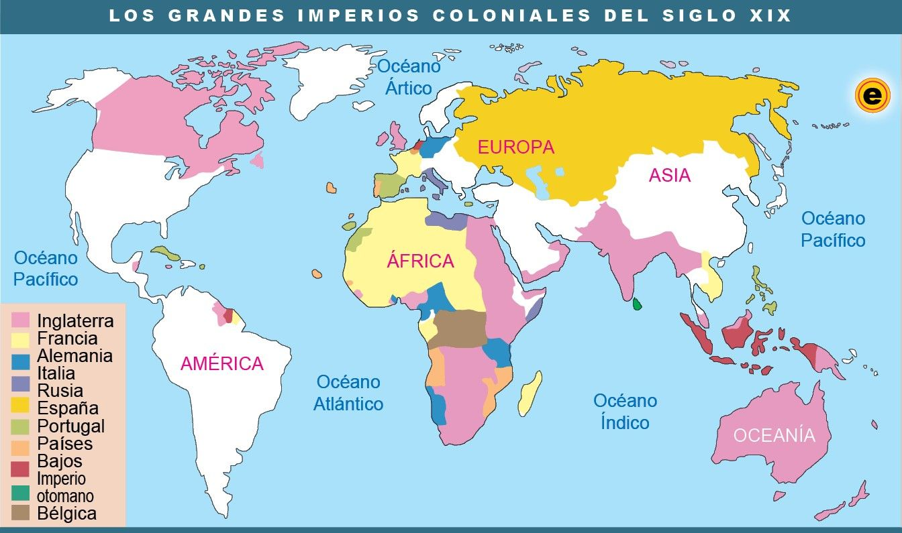
En el año 1870 Gran Bretaña era el país mas poderoso del mundo, en cuanto economía y poder militar se refiere; su posición no tenia una competencia que de momento amenazara su situación; un posible competidor era Alemania un poder europeo mucho mas pequeño y que de momento no suponía una amenaza a la supremacía industrial y militar de Gran Bretaña; comparativamente el tamaño de la economía británica era aproximadamente 3 veces mayor que el de la economía alemana, de la misma manera en el terreno militar la Gran Bretaña tenia una clara ventaja.
GEOPOLÍTICA EUROPEA

Slide 12
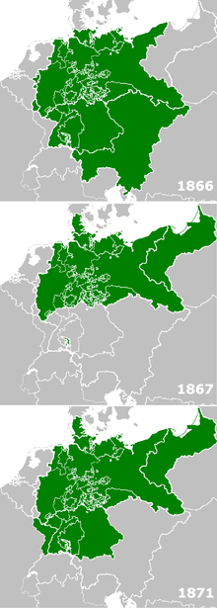
Pero ya para el año 1903 Alemania era un país adelantado, cambiando sustancialmente el equilibrio de poder que existía en Europa, el tamaño de la economía alemana había tenido un crecimiento sostenido y rápido durante el ultimo tercio del siglo XIX y ya era la segunda economía de Europa, también en cuanto a poder militar el ejercito y la marina de Alemania habían tenido un fuerte crecimiento convirtiendo al ejercito de ese país en el mas fuerte de Europa continental, todos estos cambios geopolíticos habían provocado una rivalidad política, económica y estratégica entre Gran Bretaña y Alemania que desemboco en una feroz carrera armamentística llevada a cabo por ambos países.

Slide 13
NACIONALISMO
El nacionalismo es una ideología y un movimiento social y político que surgió junto con el concepto de nación propio de la Edad Contemporánea en las circunstancias históricas de la Era de las Revoluciones (Revolución industrial, Revolución burguesa, Revolución liberal) desde finales del siglo XVIII. También puede designar al sentimiento nacionalista y a la época del nacionalismo.

Slide 14
Desde 1848, los sentimientos nacionalistas promovidos especialmente por los románticos alemanes exaltaban la idea de que cada individuo pertenecía a una Nación. Este nuevo concepto englobaba a todas aquellas personas con una cultura, raza e historia común. Estas teorías y pensamientos inspiraron a personajes que lucharían por la unificación del Zollverein creando así una Nación para todos aquellos de cultura y habla alemana. De esta manera se arrebataron los territorios de Alsacia y Lorena a Francia. Estos dos territorios eran ricos en minerales y favorecían enormemente a la economía francesa, por lo que Francia y Alemania estaban ya en conflicto desde este momento.
QUE OCURRE CON FRANCIA Y ALEMANIA?

Slide 15
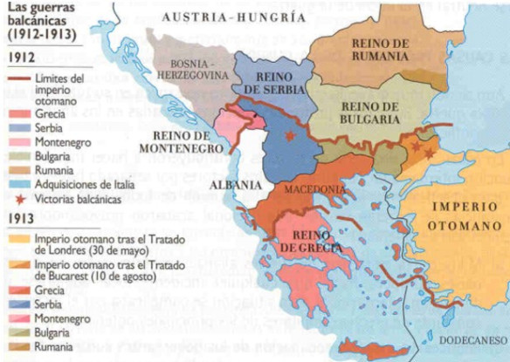
CRISIS DE LOS BALCANES
Los Balcanes siempre han sido un importante punto de conflictos, ya que se mezclan diversidad de pueblos, idiomas, religiones, etc.

Slide 16
El Imperio austrohúngaro y el Imperio ruso buscaban acrecentar su influencia en los Balcanes aprovechando la debilidad del Imperio turco.
El Imperio austrohúngaro se resistía a la voluntad de los eslavos del sur de unirse. Esto se debía a que Austria deseaba tener una salida al Mediterráneo a través de Serbia. Por otra parte, el Imperio ruso defendía la creación de esta unión puesto que, siendo los austrohúngaros sus aliados, también podría salir al mar a través de sus puertos.
Además, Rusia estaba atemorizada por una posible expansión austriaca. En este contexto, se desencadenaron tres crisis. En 1908 Austria se anexiona Bosnia, que la administraba desde 1878, provocando la cólera de Rusia.
En 1912 se creó la Liga Balcánica gracias a las políticas paneslavistas de Rusia. Esta liga se componía de Serbia, Bulgaria, Grecia y Montenegro.
De esta forma se obligaba a Turquía a abandonar sus últimos territorios a excepción de Estambul y se reconocería la independencia de Albania. En 1913 una nueva guerra enfrentó a serbios con búlgaros.
Los serbios contaban con el apoyo de otros estados y la victoria fue aplastante; los búlgaros debieron ceder grandes territorios a Serbia. Estas hostilidades se verán reflejadas posteriormente en el sistema de alianzas que se creó a causa de la Paz Armada.

Slide 17
Enfrentamientos coloniales
Italia
Francia
El imperialismo fue una causa importante de las rivalidades entre ciertas potencias.
Por un lado, Italia tenía ya problemas en cuanto a colonias se refiere. Al igual que el resto de los Estados, Italia deseaba tener grandes territorios en África que explotar. Estos deseos le fueron privados cuando Francia le arrebató su única colonia próxima al territorio italiano, Túnez.
Ésta fue la causa del resentimiento de Italia hacia Francia, que no se haría presente hasta 1915 cuando Italia deja el bando de los Imperios Centrales para pasarse al de los Aliados tras el Tratado de Londres. Esto se debió al deseo de Italia de poseer territorios coloniales, entre ellos, Túnez

Slide 18
Francia y Gran Bretaña
Alemania
Alemania deseaba tener la zona de Marruecos.

Slide 19
Para ello, en 1905 el gobierno alemán ofreció su apoyo al sultán de Marruecos para establecer allí un protectorado alemán y así resistir las presiones de los franceses que se hallaban en pleno expansionismo colonial por el norte de África. El káiser Guillermo II llegó a desembarcar en Tánger para mostrar su apoyo al sultán. Para resolver esta situación, en 1906 se convocó la Conferencia de Algeciras, que frustró las aspiraciones alemanas al convertir Marruecos en un protectorado franco-español. A causa de esta frustración, la resentida Alemania protagonizó en 1911 un nuevo incidente. Con motivo de una insurrección en el sur de Marruecos, el gobierno de Berlín envió barcos de guerra al puerto de Agadir. Al final, Alemania conseguiría ampliar su colonia de Camerún a cambio de abandonar Marruecos, aunque Gran Bretaña se había puesto incondicionalmente al lado de Francia. Este incidente haría que Francia y Gran Bretaña se enemistaran con Alemania.

Slide 20
CAUSAS DEL LA PAZ ARMADA
Después de la guerra franco-prusiana, ningún grave conflicto turbaba la paz en la Europa central y occidental. Sin embargo, se aglutinaban una serie de factores para que las potencias europeas iniciaran una vertiginosa carrera armamentista:
La aparición de dos nuevos estados grandes: Alemania e Italia.
Conflictos creados durante la expansión colonial.
El sentimiento nacionalismo romántico alentado principalmente por Alemania que ensalzaba la idea de que cada individuo pertenece a una nación.
La guerra económica en un ambiente liberal, principalmente por Alemania e Inglaterra.
Un proselitismo pan-serbio en los Balcanes y el conflicto entre Austria-Hungría y Rusia por la hegemonía de los Balcanes que siempre habían sido un importante punto de conflicto por su diversidad, una mezcla de pueblos, lenguas, religiones, etc. El imperio Austro-húngaro y el Imperio Ruso trataron de aumentar su influencia en los Balcanes, aprovechándose de la debilidad de la Imperio Turco.

Slide 21
Todo esto creó un ambiente belicista, que obligó a las potencias a incrementar sus ejércitos y buscar alianzas para prevenir futuras agresiones. Así se constituyo la Triple Alianza (1882) y la Triple Entente (1907).

Slide 22
CONSECUENCIAS
Todas estas hostilidades entre Estados tanto por conflictos nacionalistas como por conflictos coloniales se vieron reforzadas por conflictos hegemónicos.
Gran Bretaña se había convertido en la primera potencia mundial durante la Primera revolución industrial y Alemania iba a la delantera en la Segunda ocupando el segundo lugar después de Estados Unidos como potencia industrial emergente, en Europa; Alemania era el país con el mayor crecimiento económico
Además ambos países poseían una flota naval en continuas fricciones que traían conflictos una y otra vez. Esta situación de hostilidad entre Estados creó un complejo sistema de alianzas: La Triple Entente, formada en principio por Francia, Reino Unido y Rusia; y la Triple Alianza, formada por Alemania, el Imperio Austro-húngaro e Italia.

Slide 23
FORMACIÓN CIUDADANA
OBJETIVO: COMPRENDER LAS CARACTERÍSTICAS DE LOS INTENDENTES, GOBERNADORES Y ALCALDES.

Slide 24
Gobierno y administración regional -
La Constitución de 1980 generó una nueva división político-administrativa estableciendo 13 regiones, división que, con algunas modificaciones subsiste a la fecha, habiéndose creados dos nuevas regiones en el año 2007, la decimocuarta y la decimoquinta. Las regiones del país y su denominación son: - Región de Arica y Parinacota - Región de Tarapacá - Región de Antofagasta - Región de Atacama - Región de Coquimbo Región de Valparaíso Región Metropolitana de Santiago - Región del Libertador General Bernardo O’Higgins - Región del Maule - Región del Ñuble. - Región del Bío-Bío - Región de la Araucanía - Región de Los Ríos - Región de Los Lagos - Región de Aysén del General Carlos Ibáñez del Campo - Región de Magallanes y de la Antártica Chilena

Slide 25
GOBIERNO REGIONAL: INTENDENTE
El gobierno de cada región reside en un Intendente que será de exclusiva confianza del Presidente de la República. El Intendente ejercerá sus funciones con arreglo a las leyes y “a las órdenes e instrucciones del Presidente, de quien es su representante natural e inmediato en el territorio de su jurisdicción” (artículo 111 de la Constitución Política de la República). A él le corresponderá además la coordinación, supervigilancia o fiscalización de los servicios públicos creados por ley para el cumplimiento de las funciones administrativas que operen en la región.

Slide 26
Además, se establece que la administración superior de cada región radicará en un Gobierno Regional que tendrá por objeto el desarrollo social, cultural y económico de la región. Este gobierno estará constituido por el intendente y el consejo regional. El consejo regional, por su parte, será un “órgano de carácter normativo, resolutivo y fiscalizador, dentro del ámbito propio de competencia del gobierno regional, encargado de hacer efectiva la participación de la ciudadanía regional y ejercer las atribuciones que la ley orgánica constitucional respectiva le encomiende” (artículo 113, inciso primero). Sus integrantes reciben el nombre de “consejeros” y son elegidos por sufragio universal en votación directa, de conformidad con la Ley Orgánica Constitucional de Gobierno y Administración General. Duran cuatro años en sus cargos y pueden ser reelegidos. Es interesante destacar que los Senadores y Diputados que representen a las circunscripciones y distritos de la región pueden asistir a las sesiones del consejo regional y tomar parte en sus debates, sin derecho a voto (artículo 113, inciso final de la Constitución Política de la República). Esta norma se encuentra establecida para reafirmar el vínculo con sus regiones de las autoridades que conforman las cámaras del Congreso Nacional.

Slide 27
Gobierno y Administración Provincial: GOBERNADOR
Cada región a su vez se divide en provincias y, en cada una de ellas, existe una gobernación que será un órgano territorialmente desconcentrado del intendente. A los gobernadores le corresponde ejercer, de acuerdo a las instrucciones del intendente, la supervigilancia de los servicios públicos existentes en la provincia. Sus atribuciones propias y aquellas que se le pueden delegar son determinadas por la ley. Su nombramiento y remoción corresponde al Presidente de la República.

Slide 28
Administración Comunal: ALCALDE Y CONCEJALES
La administración de cada comuna o agrupación de comunas que determine la ley reside en una municipalidad, la que estará constituida por el alcalde, que es su máxima autoridad, y por el concejo municipal. Las municipalidades son corporaciones autónomas de Derecho Público, con personalidad jurídica y patrimonio propio, que gozan de autonomía para la administración de sus finanzas, cuya finalidad “es satisfacer las necesidades de la comunidad local y asegurar su participación en el proceso económico, social y cultural de la comuna” (artículo 118, inciso cuarto de la Constitución Política de la República). La Ley Orgánica Constitucional de Municipalidades es la encargada de establecer las modalidades y formas que deberá asumir la participación de la comunidad local en las actividades municipales. El alcalde es la máxima autoridad de la municipalidad y le corresponde su dirección y administración superior y la supervigilancia de su funcionamiento. Es elegido por sufragio universal, en votación conjunta y cédula separada de la de concejales, Dura cuatro años en el cargo y puede ser reelegido. El Concejo municipal está encargado de hacer efectiva la participación de la comunidad local, ejercerá funciones normativas, resolutivas y fiscalizadoras y otras atribuciones que se le encomienden, en la forma que determine la ley orgánica constitucional respectiva. Los concejales son elegidos por sufragio universal, duran cuatro años en sus cargos y pueden ser reelegidos. El número de concejales de cada comuna son determinados por la Ley Orgánica Constitucional de Municipalidades.

Slide 29
Territorios Especiales
Finalmente, el artículo 126 bis de la Constitución Política, le entrega la categoría de territorios especiales a Isla de Pascua y al Archipiélago Juan Fernández. Ellos, de acuerdo al texto constitucional, estarán sujetos a un estatuto especial para su Gobierno y Administración el que debe contenerse en una ley orgánica constitucional. Por el carácter de territorios especiales, la constitución dispone que los derechos a residir, permanecer y trasladarse hacia y desde cualquier lugar de la República, serán ejercidos en la forma que determinen las leyes especiales que regulen su ejercicio, las que deberán ser de quórum calificado.

